Slide 1
INFORME DE SEGUIMIENTO INDICADORES DE GESTIÓN
PERIODO I - 2018

Slide 2
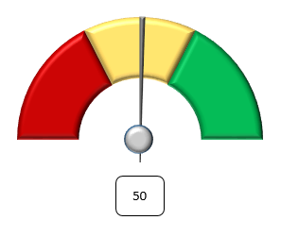
Niveles de Evaluación
NIVEL ACEPTABLE
NIVEL CRÍTICO
META

Slide 3
INDICADORES POR PROCESO

Slide 4
PARTICIPACION POR TIPO DE INDICADOR

Slide 5
Estado de los indicadores DE LOS PROCESOS ESTRATEGICOS

Slide 6
Estado de los indicadores DE LOS PROCESOS MISIONALES

Slide 7
Estado de los indicadores DE LOS PROCESOS DE APOYO

Slide 8
Estado de los indicadores
Indicadores en estado crítico:
Eficiencia en correo certificado.
Ejecución Presupuestal de Gastos de Funcionamiento.
Ejecución Presupuestal de Gastos de Inversión.
Gestión de recaudo de convocatorias.
Solicitudes de conciliación atendidas.
Indicadores sin medición:
Elaboración y presentación y publicación de los estados Financieros.

Slide 9
GRACIAS POR SU ATENCIÓN

